Slide 1



Освітня платформа для організації віртуального навчального процесу
Виконав: ПЗПІ-23-7, Тавдгірідзе Давид Джемалович
Керівник: ст. викл. Кафедри ПІ, Олійник Олена Володимирівна
15 червня 2025

Slide 2

Мета роботи
Розробка мобільного застосунку освітньої платформи для організації віртуального навчального процесу є головною задачею нашої роботи.
Актуальність: – зростання ролі мобільних пристроїв у навчанні; – потреба у швидкому доступі до курсів, завдань і оцінок; – необхідність єдиного середовища для здобувачів, викладачів і адміністратора; – підтримка розкладу, відвідуваності, тестів і сповіщень.
Рисунок 1 - Логотип освітньої платформи
2

Slide 3



Аналіз проблеми
Досліджені аналоги: – Canvas LMS; – Google Classroom; – Moodle. Виявлені недоліки існуючих рішень: – обмежений мобільний функціонал викладача; – відсутність повноцінного обліку відвідуваності; – відсутність вбудованого відеозв’язку; – обмежені можливості роботи з оцінками та розкладом; – відсутність елементів гейміфікації.
Рисунок 2 - Логотипи досліджених аналогів
3

Slide 4
Постановка задачі
1
Авторизація та ролі
реєстрація, вхід у систему, розмежування доступу для здобувача, викладача та адміністратора
2
Модуль здобувача
перегляд курсів, матеріалів, завдань, оцінок,розкладу, відвідуваності та проходження тестів
керування курсами, додавання матеріалів і завдань, перевірка робіт, виставлення оцінок, контроль відвідуваності
3
Модуль викладача
4
Адміністративний модуль
керування користувачами, курсами, групами,перегляд звітів і журналу аудиту
5
Інтеграція та сервіси
взаємодія із сервером через REST API, локальне кешування та захищене зберігання токена
4

Slide 5
Архітектура створеного програмного забезпечення
Клієнт-серверна архітектура мобільного застосунку
Мобільний застосунок
Flutter / Dart
UI, навігація, стан
REST API
JSON-запити
HTTPS
Серверна частина
Node.js / Express
бізнес-логіка
База даних
PostgreSQL
дані платформи
Локальне сховище
Hive
flutter_secure_storage
Рольова маршрутизація забезпечує окремі модулі для здобувача, викладача та адміністратора
Відеозустрічі
зовнішній сервіс
відеозв’язку
5

Slide 6
Технології, використані в роботі
Мобільний застосунок
Серверна частина
Flutter, Dart — реалізація кросплатформного клієнта;
Bloc/Cubit, go_router — керування станом і навігацією.
Node.js, Express — обробка запитів і бізнес-логіки;
REST API — обмін даними між клієнтом і сервером.
Зберігання даних
Сервіси та інструменти
PostgreSQL — основна база даних системи;
Hive, flutter_secure_storage — кешування та захищене зберігання токена.
Firebase Cloud Messaging — push-сповіщення;
Dio, VS Code, Android Studio — HTTP-запити та розробка.
6

Slide 7
Дизайн системи
• модульний підхід до побудови інтерфейсу
• адаптивний дизайн для різних екранів
• рольовий поділ інтерфейсів
1
Методи
• аналіз вимог і функцій системи
• проєктування структури екранів
• реалізація та перевірка компонентів
2
Послідовність
• Flutter і Dart для мобільного застосунку
• Material Design 3 для стилю інтерфейсу
• Bloc/Cubit і go_router для логіки та навігації
3
Технології
7

Slide 8
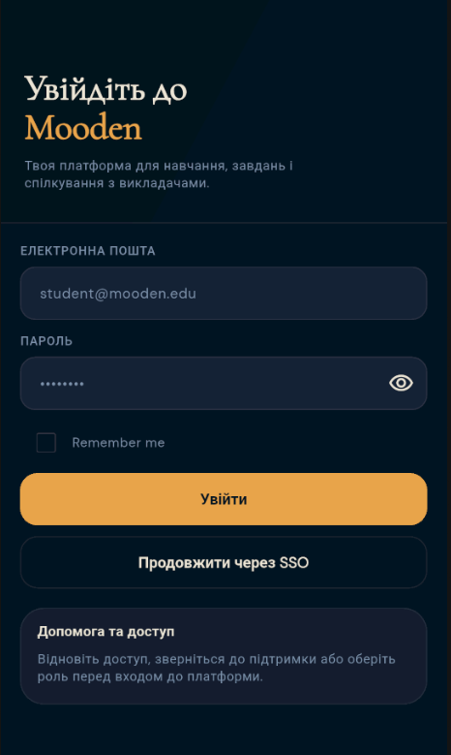
Приклад реалізації
Реалізація авторизації користувача
У застосунку реалізовано механізм авторизації користувача з перевіркою облікових даних та збереженням JWT-токена. Основні можливості: • вхід у систему; • перевірка ролі користувача; • захищене зберігання токена; • перенаправлення до відповідного модуля після входу.
Рисунок 3 - Приклад авторизації користувачів
8

Slide 9
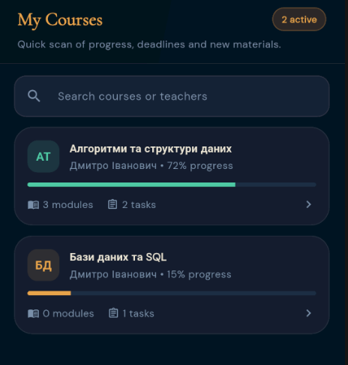
Приклад реалізації
Реалізація модуля курсів
Модуль курсів забезпечує доступ до навчального контенту та основних елементів освітнього процесу для здобувача. Реалізовано: • перегляд списку курсів; • відкриття деталей курсу; • доступ до матеріалів; • перегляд завдань.
Рисунок 4 - Приклад інтерфейсу зі сторінки курсів
9

Slide 10
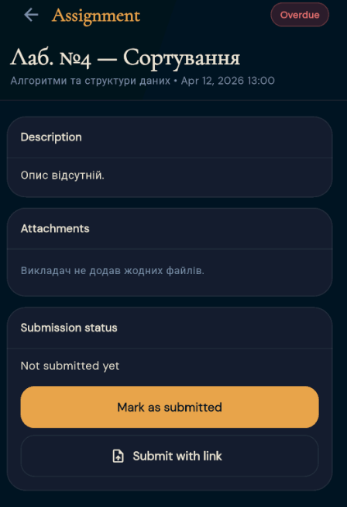
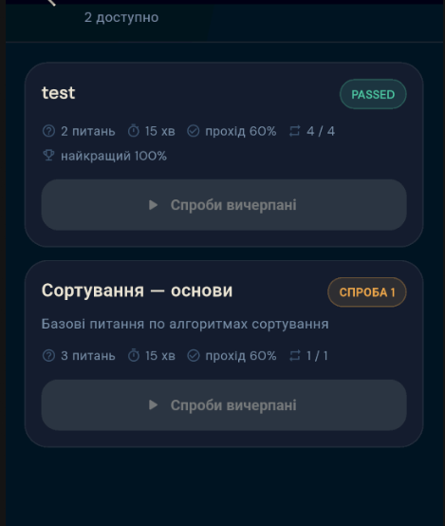
Приклад реалізації
Реалізація роботи із завданнями та тестами
Для організації контролю знань у системі реалізовано роботу із завданнями та тестами. Функціональність включає: • перегляд завдань; • надсилання виконаних робіт; • проходження тестів; • фіксацію результатів; • відображення оцінок.
Рисунок 5 - Приклади інтерфейсу із взаємодією з завданнями та тестами
10

Slide 11
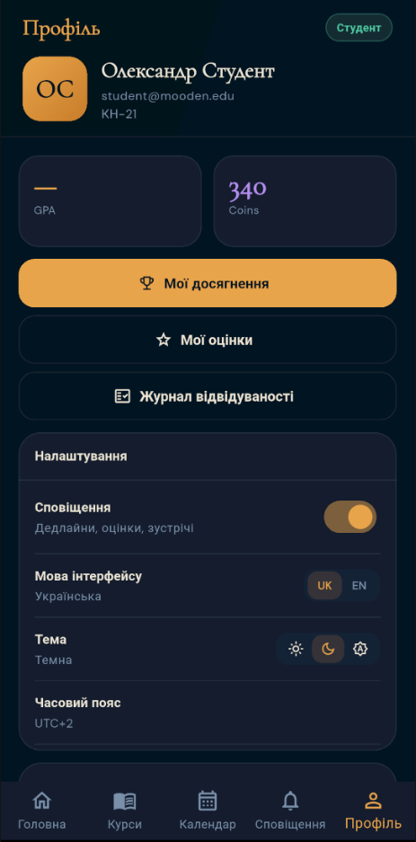
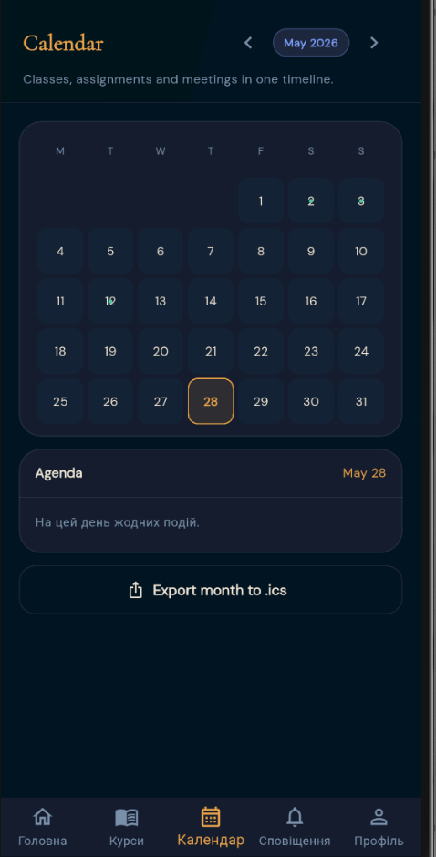
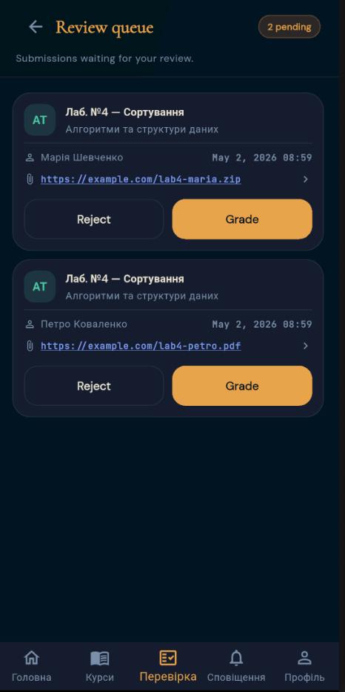
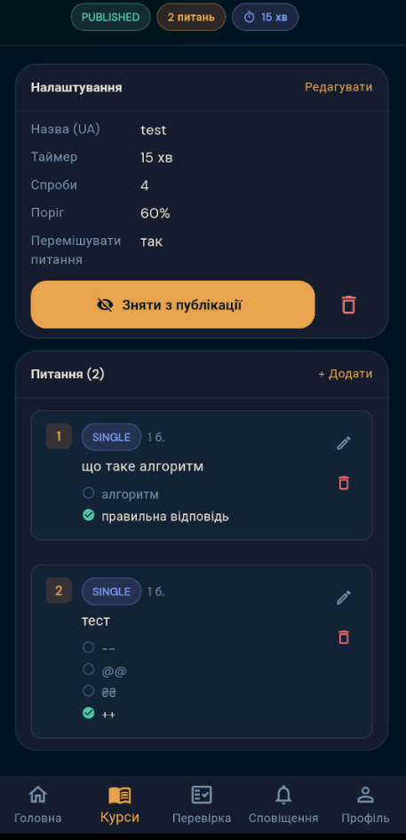
Інтерфейс користувача
Рисунок 6 - Приклади інтерфейсу зі сторінок здобувача та викладача
11

Slide 12
Підсумки
Отримані результати
Подальший розвиток
– розроблено мобільний застосунок освітньої платформи
– реалізовано модулі здобувача, викладача та адміністратора
– забезпечено роботу з курсами, завданнями, тестами, оцінками, розкладом і відвідуваністю
– реалізовано взаємодію із серверною частиною через REST API
– розширення можливостей офлайн-режиму
– удосконалення системи гейміфікації
– додавання аналітики успішності та активності користувачів
– оптимізація продуктивності й розширення функціонального тестування
Розроблений застосунок може використовуватися як мобільний клієнт системи управління навчальним процесом.
12

